Slide 1
Mobile Programming
Struktur Aplikasi pada Android Studio

Slide 2
Capaian Pembelajaran
Mengenal struktur aplikasi mobile berbasis Android.
Memahami fungsi file inti dalam aplikasi mobile berbasis android;
  AndroidManifest.xml,
  MainActivity.java,
  activity_main.xml
  strings.xml

Slide 3
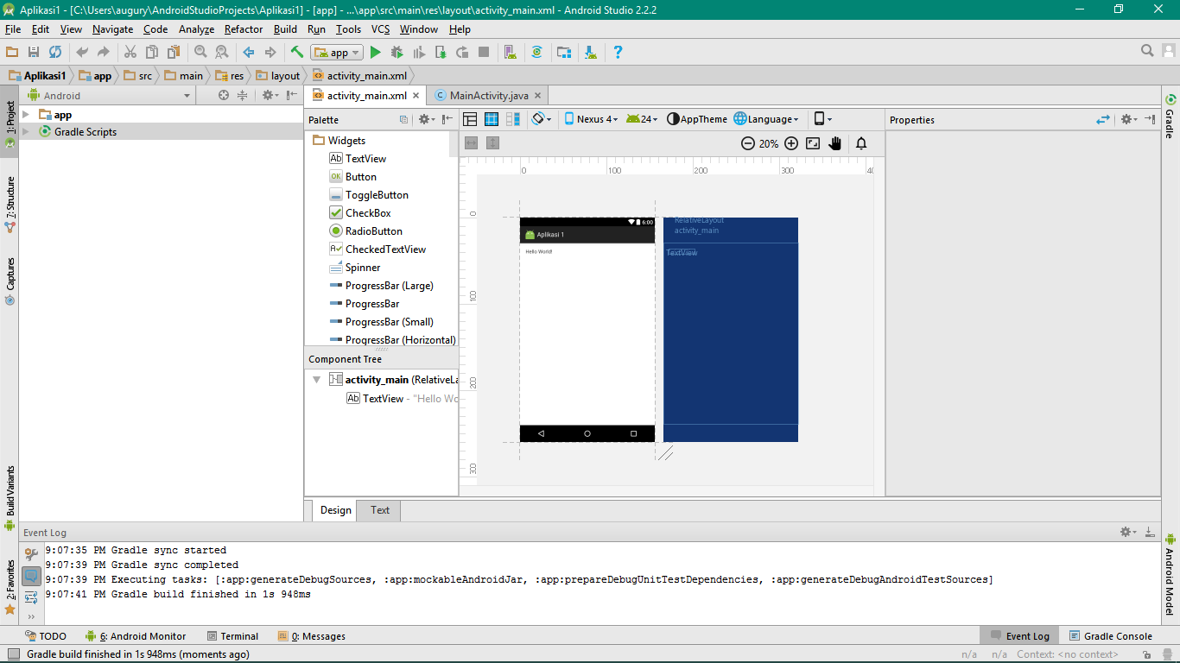
Struktur Aplikasi Android

Slide 4
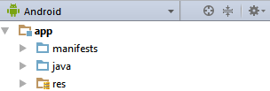
Struktur Aplikasi Android
Secara garis besar aplikasi android terdiri dari 3 bagian (folder):
manifests
java
res

Slide 5
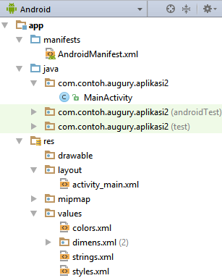
Struktur Aplikasi Android
Jika 3 folder tersebut di expand (buka) maka akan terlihat seperti gambar di samping.
Terdapat beberapa file inti (yang wajib diketahui) dalam folder2 tersebut, yaitu:
  AndroidManifest.xml
  MainActivity.java
  activity_main.xml
  strings.xml

Slide 6
File Inti Aplikasi Android
Berikut adalah file inti dalam aplikasi android yang wajib diketahui pertama kali:
  AndroidManifest.xml
  MainActivity.java
  activity_main.xml
  strings.xml
MODEL
CONTROL
VIEW
TEXT CONTAINER
AndroidManifest.xml
MainActivity.java
activity_main.xml
strings.xml
Activity_2.java
Activity_2.xml
… …
… …

Slide 7
File Inti Aplikasi Android
MODEL
CONTROL
VIEW
TEXT CONTAINER
AndroidManifest.xml
MainActivity.java
activity_main.xml
strings.xml
Activity_2.java
Activity_2.xml
… …
… …

Slide 8
AndroidManifest.xml
File yang pertama dijalankan pada saat aplikasi dipanggil/dijalankan
Mengatur jalannya aplikasi
Berisi definisi dan daftar semua class activity yang ada pada aplikasi kita (merujuk ke file .java).

Slide 9
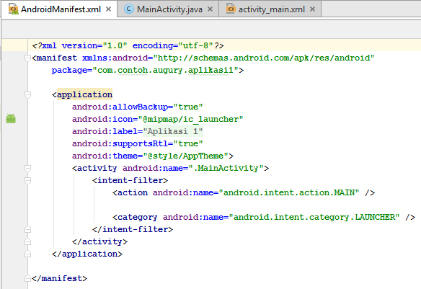
AndroidManifest.xml
Menandakan activity yg pertama kali dijalankan
Definisi
activity

Slide 10
AndroidManifest.xml
Pada aplikasi biasanya terdapat beberapa activity (misal; About, Product, Help, dsb).
Activity yang pertama kali dijalankan pada AndroidManifest.xml biasanya adalah class MainActivity (filenya: MainActivity.java).
Pada definisi MainActivity ini biasanya diberi atribut category sebagai LAUNCHER di dalam tag <intent-filter>, yang menandakan bahwa activity tersebut dijalankan pertama kali.
Activity yang didefinisikan category LAUNCHER pada tag <intent-filter> merupakan activity utama (yang pertama kali tampil)

Slide 11
File Inti Aplikasi Android
MODEL
CONTROL
VIEW
TEXT CONTAINER
AndroidManifest.xml
MainActivity.java
activity_main.xml
strings.xml
Activity_2.java
Activity_2.xml
… …
… …

Slide 12
MainActivity.java
Activity merupakan layar halaman (beserta UI) yang kita buat utk aplikasi kita, satu activity berarti satu layar halaman.
MainActivity adalah layar halaman yang merupakan layar halaman utama dari aplikasi kita,
Pada AndroidManifest.xml, MainActivity biasanya didefinisikan memiliki atribut category sebagai LAUNCHER.

Slide 13
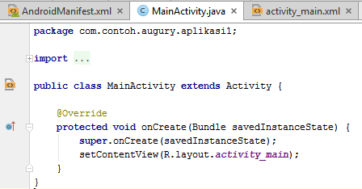
MainActivity.java
onCreate(), method dijalankan jika class activity tersebut akan aktif
Definisi Layout layar

Slide 14
MainActivity.java
Pada setiap class activity terdapat method onCreate() yang merupakan method yang selalu dijalankan pada saat class activity tersebut akan aktif.
Di dalam method onCreate() tesebut terdapat instruksi setContentView(R.nama_layout) merupakan definisi layout yang digunakan oleh activity.
Pada MainActivity.java; setContentView(R.layout.activity_main);
  Artinya: Layar menggunakan layout tampilan yang ditulis pada activity_main.xml yang terletak di folder res → layout
Nama file layout untuk MainActivity merupakan kebalikan dari nama class dan dalam huruf kecil,
  Contoh; Nama class: MainActivity.java
  Nama Layout: activity_main.xml

Slide 15
File Inti Aplikasi Android
MODEL
CONTROL
VIEW
TEXT CONTAINER
AndroidManifest.xml
MainActivity.java
activity_main.xml
strings.xml
Activity_2.java
Activity_2.xml
… …
… …

Slide 16
activity_main.xml
File yang berisi layout yang mengatur tampilan dari layar halaman MainActivity.
File layout berisi definisi seluruh pengaturan (setting) tampilan termasuk widget beserta pengaturannya yang dipakai pada layar halaman.
Pengaturan tampilan diantaranya;
Pengaturan jenis layout,
Definisi widget-widget yang dipakai,
Pengaturan ukuran,
Pengaturan warna,
Pengaturan letak,
dsb.

Slide 17
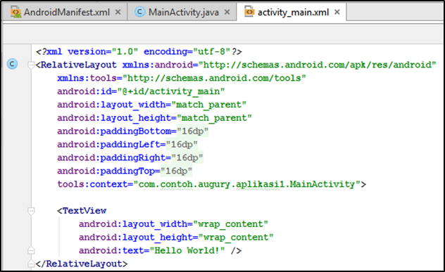
activity_main.xml
Definisi jenis layout dan pengaturannya
Definisi widget TextView

Slide 18
File Inti Aplikasi Android
MODEL
CONTROL
VIEW
TEXT CONTAINER
AndroidManifest.xml
MainActivity.java
activity_main.xml
strings.xml
Activity_2.java
Activity_2.xml
… …
… …

Slide 19
strings.xml
File ini digunakan untuk menampung seluruh string/teks yang sering digunakan dalam aplikasi android kita.
Contohnya;
dalam menampilkan message box tentunya kita menggunakan teks sebagai informasi, pesan, petunjuk atau output, teks tersebut tentunya digunakan berkali-kali.
Hal ini memudahkan kita untuk membuat aplikasi yang multi bahasa, karena kita cukup menuliskan teks pada file strings.xml untuk bahasa yang dituju tanpa harus memodifikasi program.
Hal ini sangat membantu utk kita tidak membuat banyak variable utk suatu nilai yang tidak berubah namun sering digunakan.

Slide 20
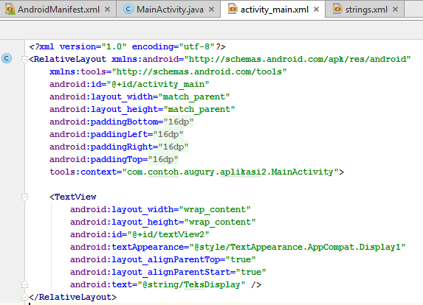
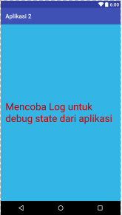
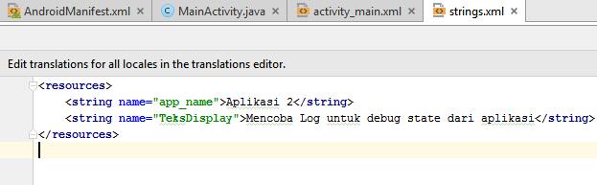
strings.xml
Menggunakan teks yang ada di file strings.xml dengan name: teksDisplay
Definisi teks dengan nama: teksDisplay

Slide 21

Terima Kasih

